Slide 1

Sensibilisation à la méthode FALC
Vincent Aniort & Patricia Loubet - Orange

Slide 2
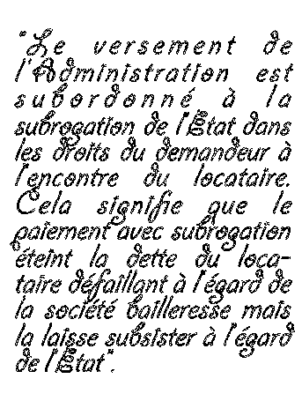
Le problème
Extrait d’un texte administratif

Slide 3
Cadre législatif
La loi du 11 février 2005 pour « l’égalité des droits et des chances, la participation et la citoyenneté des personnes handicapées » pose le concept de l’accès à tout pour tous.
La Convention des Nations Unies relative aux droits des personnes handicapées.
Dans l’article 9 : les personnes handicapées doivent recevoir des informations accessibles
Dans l’article 24 : le droit des personnes handicapées à l'éducation

Slide 4

Projet Pathways
En 2009, le projet européen Pathways d’Inclusion Europe (association présente dans 36 pays de défense des personnes déficientes intellectuelles) et réunissait des associations de plusieurs pays :
responsabilité de définir une méthodologie commune
portée en France par l'Unapei et Nous Aussi
Le groupe de travail (étude et validation dans 8 pays européens) a imaginé une méthode et un ensemble de règles qui permettent de rendre les informations plus simples et plus claires : la méthodologie « Easy to read » , traduite en « FALC » (Facile à Lire et à Comprendre) pour la France

Slide 5
Public visé
Les informations écrites en facile à lire et à comprendre rendre l’information produite accessible à tous et utiles pour :
Personnes handicapées intellectuelles
Public migrant et étrangers
Personnes en situation d’illettrisme
Personnes concernées par le handicap (malvoyants, dyslexiques),
Personnes vieillissantes,
Enfants d’écoles primaires …

Slide 6
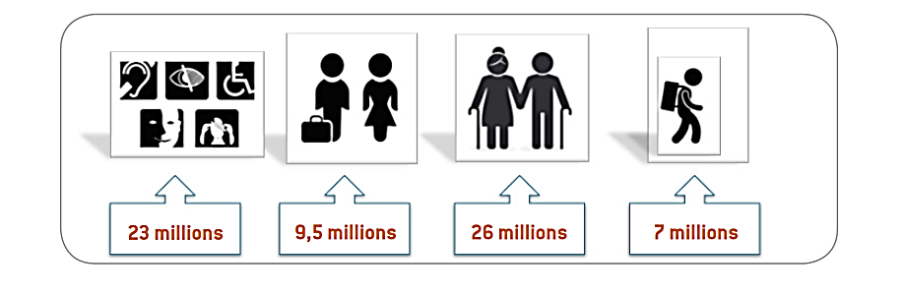
Quelques chiffres…
Personnes vivant en France : 65.585.857personnes - Source INSEE - L’enquête Handicap, incapacités, dépendance de l’Insee (extrait) et l’Éducation Nationale
L’enquête Handicap, incapacités, dépendance de l’Insee (HID 1999) estime à environ 23 millions le nombre de personnes concernées par le handicap en France
Notes:
Personnes vivant en France : 65585857personnes - Source INSEE - L’enquête Handicap, incapacités, dépendance de l’Insee (extrait) et l’Éducation Nationale
L’enquête Handicap, incapacités, dépendance de l’Insee (HID 1999) estime à environ 23 millions le nombre de personnes concernées par le handicap en France. Par ailleurs, d’autres sources (Plans de santé publique Surdité, Mal-voyance) indiquent :
7 millions présentant un déficit auditif (11%); (source: Centre de recherche sur l’aspect psychosocial du handicap –CTNERHI, août 2010)
1,7 million présentant un déficit visuel (3%); (source: Drees. Études et résultats n°416 (pdf, 451 Ko), 2005)
7,7 millions présentant un handicap moteur (13,5%);
2,8 millions présentant un handicap psychique (4,9%);
1,5 million présentant un handicap intellectuel (2,6%). (HID 1999) et Éducation Nationale
Étrangers et immigrés, selon les données du recensement 2011
5,6 millions d’immigrés : Les immigrés sont des personnes nées étrangères à l’étranger et venues s’installer en France, caractérisée par la migration
3,9 millions d’étrangers vivent en France : Les étrangers sont tous ceux qui vivent en France et qui n’ont pas la nationalité française, caractérisé par leur nationalité
Personnes Vieillissants :
17,1% de la population de plus de 65 ans plus de la moitié sont âgées de 75ans (9,3%) ou plus (perspective 2060 : 16,2 %)
En Europe en 2060 : la population âgée de 65ans et plus devrait quasiment doubler (151millions d’habitants), et celle âgée de 80 ans presque tripler (61 millions d’habitants)
Enfants en école maternelle et élémentaire - 3 à 11 ans
Illettrisme
Par définition l’illettrisme ne s’applique qu’aux personnes ayant été scolarisées dans le pays et ne maîtrisant pas suffisamment les compétences de base en lecture, écriture et calcul pour être autonomes : adultes de 18 à 25 ans > 7%
16% des personnes de 18 à 65 ans résidant en France métropolitaine éprouvaient en 2011 des difficultés dans les domaines fondamentaux de l’écrit, selon cette enquête Information et vie quotidienne (IVQ). Pour 11% d’entre elles, ces difficultés étaient graves ou fortes.

Slide 7
Unifier et diffuser
Les facteurs unifiant ces groupes sont plus nombreux que ceux qui les séparent.
Beaucoup de livres, papiers ou autres publications faciles-à-lire peuvent être utilisés par des personnes provenant de groupes différents.

Slide 8
Contenu visé
• Les informations écrites
Dépliants, brochures et rapports…
• Les informations électroniques, numériques
Sites Internet ou sur documents numériques…
• Les informations audio
Podcasts, émissions radio…
• Les informations sur vidéo
Émissions de télévision ou vidéo sur internet…

Slide 9
Les avantages pour un public déficient intellectuel et autres
Comprendre le monde
Faire des choix
Avoir accès aux savoirs
Se sentir citoyen à part entière
Acquérir une confiance en soi

Slide 10
Les 5 axes généraux de la méthodologie FALC
Essayez toujours d’en savoir le plus possible sur les personnes qui utiliseront les informations et sur leurs besoins.
Choisissez le meilleur moyen pour présenter les informations.
Utilisez toujours le bon langage qui correspond aux personnes qui utiliseront les informations.
Souvenez-vous que ceux qui vont utiliser les informations ne connaissent peut-être pas bien le sujet. Il faut donc expliquer clairement le sujet et expliquer aussi tous les mots difficiles en rapport avec ce sujet.
Impliquez toujours des personnes handicapées intellectuelles co-constructeur du document

Slide 11
Les principales règles
Les mots
Les phrases
Les informations
Le texte
Les images
Les graphiques et les tableaux
La police
La mise en page
Les règles spécifiques

Slide 12
Les mots
Choisir des mots que les gens connaissent bien, expliquer les mots difficiles si vous n’avez pas d’autre choix que de les utiliser
Utiliser des exemples : on dit qu’un exemple vaut 1000 mots
Utiliser le même mot à chaque fois que vous parlez de la même chose
N’utilisez pas :
de métaphores : « Il pleut des cordes »
de mots d’une langue étrangère, sauf s’ils sont très connus (hamburger)
d’abréviations, initiales, acronymes
de pourcentages, de gros nombres. Remplacez par : « un peu », « beaucoup «
de notes en bas de page
de caractères spéciaux (&, #,§)
d’abréviations : p.ex. ou etc.
Attention à l’utilisation des pronoms : « je », « lui », « il » qui remplacent une personne, mieux vaut renommer la personne à chaque fois
Utilisez une ponctuation simple.

Slide 13
Les phrases
Toujours courtes, une phrase par ligne si possible. C’est pourquoi, il vaut mieux mettre un point et faire une nouvelle phrase plutôt que de mettre une virgule ou un « et »
Si une phrase fait 2 lignes, ne séparez jamais un mot sur 2 lignes (avec un tiret -)
Adressez-vous directement aux gens, faites des phrases positives, et évitez les doubles négations, par exemple : « vous devriez rester », au lieu « vous ne devriez pas partir »
De même : utiliser des phrases actives. Par exemple : « le médecin vous enverra une lettre », au lieu de, « vous recevrez une lettre du médecin »
Une idée par phrase

Slide 14
Les informations
Placez les informations dans un ordre facile à comprendre, cohérent, chronologique…
Placez ensemble toutes les informations sur le même sujet
Répétez plusieurs fois les informations importantes

Slide 15
Le texte
Les titres doivent être clairs, évitez de multiplier les sous-titres
Donnez toutes les informations dont ils ont besoin, mais ne donnez que les informations nécessaires et importantes
Les informations importantes doivent être faciles à trouver :
en début de document
en écrivant en gras
en encadrant
Utilisez des graphiques ou des tableaux simples et faciles à expliquer
Alignez le texte à gauche, ne justifiez pas le texte
Utilisez des puces pour faire une liste
Pas trop de texte sur une page, laissez des espaces entre les paragraphes
Laissez de belles marges, le document doit être « aéré »
Numérotez les pages du document quand il y en a plusieurs

Slide 16
Les images
Beaucoup de personnes trouvent que lire n’est pas facile, illustrez donc votre texte dès que c’est possible avec :
des photos
quelques fois des dessins (pour l’alimentation par exemple, il vaut mieux utiliser des photos)
des symboles ou des pictogrammes
Si possible, utilisez le même type d’illustration sur tout le document
Utilisez les bonnes images pour les bonnes personnes (enfants/adultes)
Utilisez des images claires, illustrant exactement ce que vous écrivez ou dites
Vérifiez que les photographies soient claires et qu’il n’y ait pas trop de choses à regarder
Utilisez la même image pour décrire la même chose dans tout le document

Slide 17
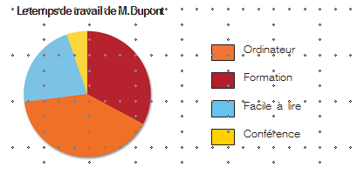
Les graphiques et les tableaux
Peuvent être très difficiles à comprendre.
Mais ils peuvent parfois expliquer les choses bien mieux qu’un texte. Lorsque vous utilisez des graphiques ou des tableaux, faites-les simples et expliquez les bien.
Exemple
M. DUPONT travaille sur ordinateur la plupart du temps. Il donne aussi des formations et crée des informations faciles à lire. Mais cela lui prend moins de temps que son travail sur ordinateur. Pour finir, M. DUPONT assiste aussi à des conférences. Mais c’est ce qui lui prend le moins de temps.

Slide 18
Exercice
Expliquer, aussi simplement que possible :
« comment on fait du café à la machine ».

Slide 19
La police
Doit être facile à lire, par exemple Arial ou Tahoma
Ne pas utiliser de police à empâtement : Century n’est pas facile à lire, Times new roman n’est pas facile à lire
Évitez :
d’utiliser une écriture trop rapprochée
d’écrire en gris ou avec une couleur trop claire
d’écrire en italique, tout un mot en majuscule
La taille de la police : au moins 14, et écrivez en minuscule
Utiliser toujours le même type d’écriture pour un même document
NB : les mots soulignés peuvent être plus difficiles à lire

Slide 20
La mise en page
Format facile à lire, à suivre, à photocopier , par exemple A4 ou A5
Attention à la taille du document (nombre de pages)
Attention à la mise en page complexe (multicolonnage…) et au fond qui rend la lecture difficile

Slide 21
Les règles particulières pour la langue française
Écrire les nombres en chiffres et non en lettre, n’utilisez pas de chiffres romains : XI, V
Écrire les dates en entier : lundi 11 octobre 1999 au lieu de : 11/10/1999 ou, 11 octobre

Slide 22
Et pour finir, annoncer que le document est en FALC
Placer le logo facile-à-lire sur vos documents
Télécharger le logo sur : inclusion-europe.org/etr

Slide 23
Extrait d’ un discours politique Marie-Arlette Carlotti, Ex-Ministre en charge des Personnes handicapées
Version Falc
Je veux saisir l'occasion de dresser un bilan de la prise en charge du handicap. Mon principe est d'apporter des réponses personnalisées aux personnes handicapées ; les besoins sont différents d'une personne à l'autre.
Je me suis rendue à la Maison des Acacias, dans le Var ; j'ai entendu le soulagement des personnes handicapées d'être accueillies ailleurs qu'en hôpital psychiatrique. J'ai entendu le bonheur des anciens employés en ESAT de travailler dans des entreprises adaptées, voire dans des entreprises ordinaires.
Je veux savoir ou on en est.
Chaque personne handicapée est différente.
Je suis allée à la maison des Acacias dans le département du Var.
Les personnes handicapées étaient heureuses dans cette maison.
Elles sont soulagées de ne plus être en hôpital psychiatrique.
Certains travailleurs ont quitté l’ESAT.
Ils sont heureux de travailler en entreprise adaptée ou en entreprise ordinaire.

Slide 24
Exemple : Extrait d'un règlement administratif
Problèmes rencontrés :
1 - Structure
Contrastes de couleurs trop faible
Texte justifié
Police fantaisiste
Taille de police trop petite
Interlignage trop étroit
Présence de césure
Usage de l’italique
2- Syntaxe
La phrase est trop longue
3- Lexique
Les mots sont complexes
4- Sémantique
Il y a plusieurs idées dans la phrase
Il n’y a pas d’image pour illustrer l’idée
5- Mise en page
Utilisation du multicolonnage
Marges trop petites
Le versement de l'Administration est subordonné à la subrogation de l'État dans les droits du demandeur à l'encontre du locataire.
Cela signifie que le paiement avec sub-rogation éteint la dette du locataire défaillant à l'ég ard de la société b aille- resse mais la laisse subsister à l'égard de l'État

Slide 25

Exemple : Extrait d'un règlement administratif
1 - Structure
Utiliser un fond plus clair
Aligner le texte sur la gauche
Utiliser une police à « bâton »
Agrandir la police à 14 points
Élargir l’interlignage à 1,5
Ne pas faire de césure
Ne pas utiliser l’italique
2 – Syntaxe
Faire des phrases plus courtes
3 – Lexique
Remplacer les mots complexes par des mots d’usage courant
4 – Sémantique
Illustrer les idées par des images
La règle :
L’état paye le loyer au propriétaire à la place du locataire.
Le locataire ne doit plus payer le loyer au propriétaire.
Mais il devra rembourser directement l’état.

Slide 26

Les étapes de la méthode FALC
Prérequis : impliquer des personnes déficientes intellectuelles dans la création donc dans l’équipe qui rédige
Déterminez votre objectif et votre message.
Déterminez votre contenu, vos mots-clés et leur suite logique.
Rédigez votre document.
Élaborez la mise en page.
Évaluez votre texte : faites le relire par un/des collaborateurs.
Faites-le relire si possible par des personnes en situation de handicap.
Si les consignes du contenu et de la mise en page sont respectées et que votre document a été lu et compris par au moins une personne en situation de handicap mental : Utilisez le logo « facile à lire » pour identifier le document

Slide 27
D’autres règles plus spécifiques…
Règles spécifiques aux informations électroniques, sites internet
Règles spécifiques pour les informations audio
Règles spécifiques pour les informations vidéo

Slide 28
Documents de référence
Règles européennes pour une information facile à lire et à comprendre.
http://www.unapei.org/publication/linformation-pour-tous-regles-europeennes-pour-une-information-facile-a-lire-et-a-comprendre/
Impliquer les personnes handicapées intellectuelles dans l’écriture de textes faciles à lire.
http://www.unapei.org/publication/necrivez-pas-pour-nous-sans-nous/
Le logo FALC gratuitement sur www.inclusion-europe.org/etr

Slide 29
Merci
Document CC-BY-SA
Merci à Claire Grisard (Unapei) et Carole Schumann (Com’Access)
Vincent Aniort & Patricia Loubet

